Slide 1


Непредсказуемая легкость налоговых льгот: можно ли пользоваться и спать спокойно?
Алексей Артюх
+7 962 365-98-49
artyukh@taxology.ru

Slide 2

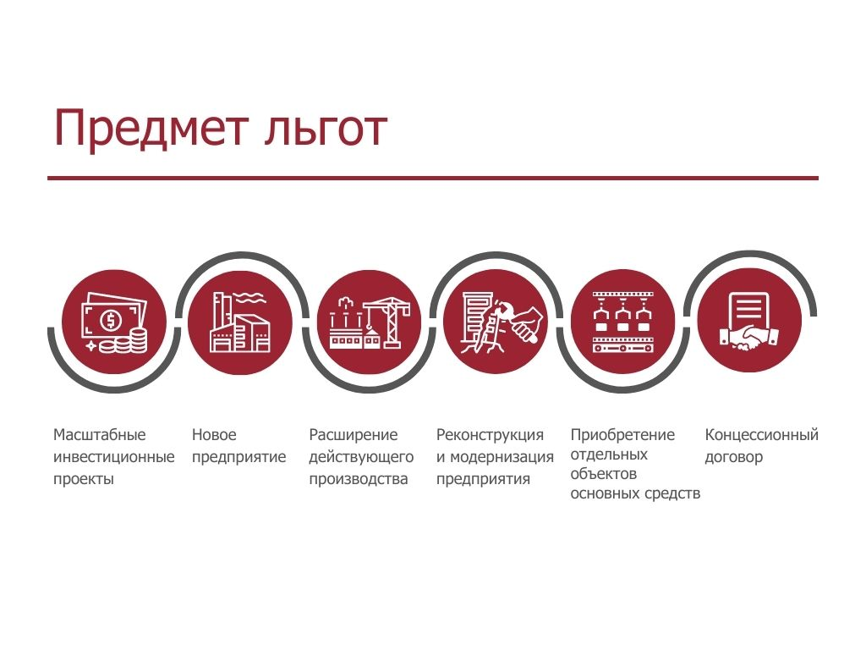
Ключевые объекты льготирования
Тренды:
Расширение инвестльгот (СПИК-1.0, ИНВ, РИП и др.)
Снижение регионального усмотрения
Ограничение суммы льгот размером вложений
2

Slide 3
Соотношение основных инвестльгот
ВЫГОДА
3
ДОСТУПНОСТЬ

Slide 4
Оценка эффективности льгот
(ОННП 2024-2026)
В ряде случаев предоставление льгот неэффективно и приводит к получению «сверхприбыли»
Дублирование разных режимов
Деятельность ряда налогоплательщиков не соответствует цели поощрения
Отсутствует методика определения приоритетных отраслей экономики
У большинства налогоплательщиков, применяющих отдельные ИНЛ, отсутствуют закрепленные обязательства
В случае невыполнения закрепленных в соглашениях обязательств и показателей отсутствует система ответственности (в том числе финансовой) субъектов Российской Федерации, институтов развития и управляющих компаний.
4

Slide 5
Убытки при неправомерном использовании льгот
Согласно пункту 3.3 соглашения в случае расторжения настоящего соглашения по причине существенного нарушения со стороны инвестора (согласно определению, данному в пункте 6.3 настоящего соглашения), последний обязуется возместить в бюджетную систему Российской Федерации сумму накопленных льгот по налогу на прибыль организаций и налогу на имущество организаций (с уплатой пени), предоставленных в связи с реализацией Инвестиционного проекта, в соответствии с действующим законодательством о налогах и сборах.
АС ВВО РФ от 12.11.2020 по делу № А31-10158/2019
(ЗАО «МежрегионТоргИнвест»)
5

Slide 6
Невыполнение условий инвестиционного соглашения
«Недостижение прогнозных показателей само по себе не препятствует исполнению инвестиционного соглашения и применению налоговых льгот».
Решение АС Забайкальского края
от 12.08.2015 А78-1324/2015
6

Slide 7
Риски налоговых льгот
Законодатель может «передумать»
Наказание за «деловые просчеты» через лишение права на льготу
Дает льготу один орган, а проверяет – налоговая (разность интересов)
Изменение налогового регулирования без учета длящегося характера льгот
Различное толкование «интересов государства» на практике при предоставлении льгот
Неясности в прочтении закона, конфликт норм (не только риски, но и возможности!)
7

Slide 8
Баланс налоговых льгот
Ожидания инвесторов относительно налоговой выгоды, которая может быть получена ими по окончании рализации инвестпроекта в результате применения соответствующих льгот формируются на момент начала осуществления инвестиций. В связи с этим равенство прав инвесторов по общему правилу достигается при применении одинаковых условий предоставления льгот к налогоплательщикам, которые приступили к осуществлению инвестиций и реализовали инвестпроект в надлежащие сроки.
В то же время необходимо обратить внимание на то, что инвестор не вправе получить налоговую выгоду одновременно как за счет применения пониженной ставки налога, предусмотренной региональным законодательством, так и за счет изменений, внесенных на уровне федерального законодательства.
СКЭС ВС РФ от 24.11.2021 по делу № А14-65/2020
(АО «Воронежский синтетический каучук»)
8

Slide 9
Законодатель – хозяин своему слову? Захотел – забрал?
В обоснование своей позиции налоговый орган в оспариваемом решении ссылается на Закон о толковании...
Отклонены ссылки Инспекции на допрос Сидоренко Оксаны Викторовны, начальника отдела Правового управления Аппарата администрации НАО, поскольку ее показания не могут рассматриваться в качестве надлежащего подтверждения воли законодателя, имевшей место при принятии закона в 2015 году.
не может являться основанием для выводов о неправомерном применении спорной льготы письмо Логвиненко Татьяны Павловны, заместителя губернатора НАО, так как данный документ не отражает волю законодателя при принятии закона N 127-ОЗ, а является позицией о его применении данного должностного лица.
АС МО РФ от 26.07.2022 по делу № А40-176960/2020
(ООО «Совместная компания «Русвьетпетро» )
9

Slide 10
«Дедушкина оговорка»
«Налогоплательщик получил право на льготу до 01.01.01. Использование льготы, предоставленной ему ранее действующим законодательством на трехлетний срок, относится к длящимся налоговым правоотношениям, к которым не может применяться новый налоговый закон, ухудшающий положение налогоплательщика. Преимущество общества, применяемое им по сравнению с другими налогоплательщиками, должно быть сохранено до окончания срока действия предоставленной льготы».
Постановление ВАС РФ от 02.09.2003 № 3562/03
(ПепсиКо Холдингс)
Пункт 8 Обзора практики ВС РФ от 12.07.2017
(о защите прав иностранных инвесторов)
10

Slide 11
Налоговые льготы – с головой
Цель льготы – освобождение прибыли от использования объектов инвестирования, исходя из этого ее и нужно применять
Соответственно, срок применения льготы не может начать исчисляться ранее завершения капитальных вложений, позволяющих получить льготируемую прибыль
До ввода в эксплуатацию вновь создаваемых объектов основных средств отсутствует предмет для применения пониженной ставки налога –сокращение периода применения льготы в таком случает дискриминирует инвестора
Региональные финансовые органы не вправе дополнять в своих разъяснениях установленные законом критерии льготы, тем более
делать это «с обратной силой» после окончания льготного периода
СКЭС ВС РФ от 20.09.2021 по делу № А40-248146/2019
(ПАО «Северсталь»)
11

Slide 12
Цель льгот и отраслевое регулирование
Если льгота установлена законодателем, то возможность ее применения должна быть обеспечена правоприменительными органами в той мере, в какой это не противоречит целям законодательного регулирования и вопреки абзацу первому статьи 56 Налогового кодекса не приводит к установлению льгот индивидуального (произвольного) характера, что имело бы место, в частности, в ситуациях, когда критерии применения льготы определялись бы не объективными обстоятельствами, а усмотрением налогоплательщика и налогового органа.
Занятый налоговым органом подход к толкованию подпункта 4 пункта 1 статьи 342 НК РФ, делает заведомо невозможным применение нулевой ставки НДПИ теми недропользователями, которые имеют намерение вернуться к разработке старых залежей (ранее списанных запасов).
СКЭС ВС РФ от 25.10.2023 по делу № А57-22856/2021
(ООО «ЛюксНефтеТрансДобыча»)
12

Slide 13
Цель льготы однозначна (?)
Исключая объекты, предназначенные для осуществления оптовой и (или) розничной торговли из числа льготируемых, очевидно законодатель демонстрирует отсутствие заинтересованности в соинвестировании в данную сферу.
При таких обстоятельствах, предназначение льготируемого здания или сооружения стоимостью более 50 млн. руб. неразрывно связано с целями его фактической эксплуатации и непосредственно субъектом предпринимательской деятельности, осуществляющим такую эксплуатацию.
10 ААС от 16.10.2023 по делу № А41-26882/2022
(ООО «Лента»)
13

Slide 14
Льготные ошибки. Цель льготирования.
Предоставление льготы по налогу на прибыль в рассматриваемой ситуации на начальном этапе разработки (внедрения) того либо иного технологического процесса, в том числе и основных средств, само по себе подразумевает развитие предприятия, достижение экономического результата, получение прибыли (дохода), создание социальной структуры (рабочих мест), уплата в дальнейшем налогов и сборов, то есть освобождение конкретного налогоплательщика от уплаты налога на основании закона направлено, в том числе на создание благоприятных условий для развития той или иной сферы экономической деятельности. При отсутствии конечного результата (создание инвестиционного проекта) нарушается цель введения (принятия) льготы.
АС ЗСО от 09.01.2020 № А75-7926/201912
(Компания «Салым Петролеум Девелопмент Н.В.»)
14

Slide 15
Фатальные ошибки при структурировании
Общество не производило капитальные вложения в строительство, реконструкцию, модернизацию данного основного средства, аэропорт был приобретен как готовый объект, введенный в эксплуатацию предыдущим владельцем, фактически безвозмездно посредством заключения договоров купли-продажи с ОАО «Ямал СПГ», за счет средств увеличения уставного капитала.
В целях применения пункта 6 статьи 376 НК РФ под законченными капитальными вложениями следует понимать исключительно совокупность затрат организации по приобретению (строительству) объекта инвестиций и необходимых для ввода его в эксплуатацию, учитываемых на счете 08 «Капитальные вложения» до момента перевода такого объекта в состав основных средств.
АС ЗСО от 22.03.2021 № А81-3063/2020
(ООО «Международный аэропорт Сабетта»)
15

Slide 16
Региональные инвестиционные проекты
Модернизация «узкого места» соответствует требованиям к РИП и производству
АС ДВО от 20.04.2022 по делу № А59-5277/2020
(ООО «Никольский камень»)
Для целей РИП в состав капвложений не могут включаться те, которые были осуществлены до включения налогоплательщика в реестр РИП и даже до введения в НК РФ этого института
АС ВСО от 23.12.2021 по делу № А78-14744/2019
(АО «Рудник Александровский»)
Первоначальная стоимость лизингового имущества может включаться в состав капвложений для целей РИП
АС Амурской области от 03.11.2023 по делу № 04-8687/2022
(ПАО «Прииск Дамбуки»)
16

Slide 17
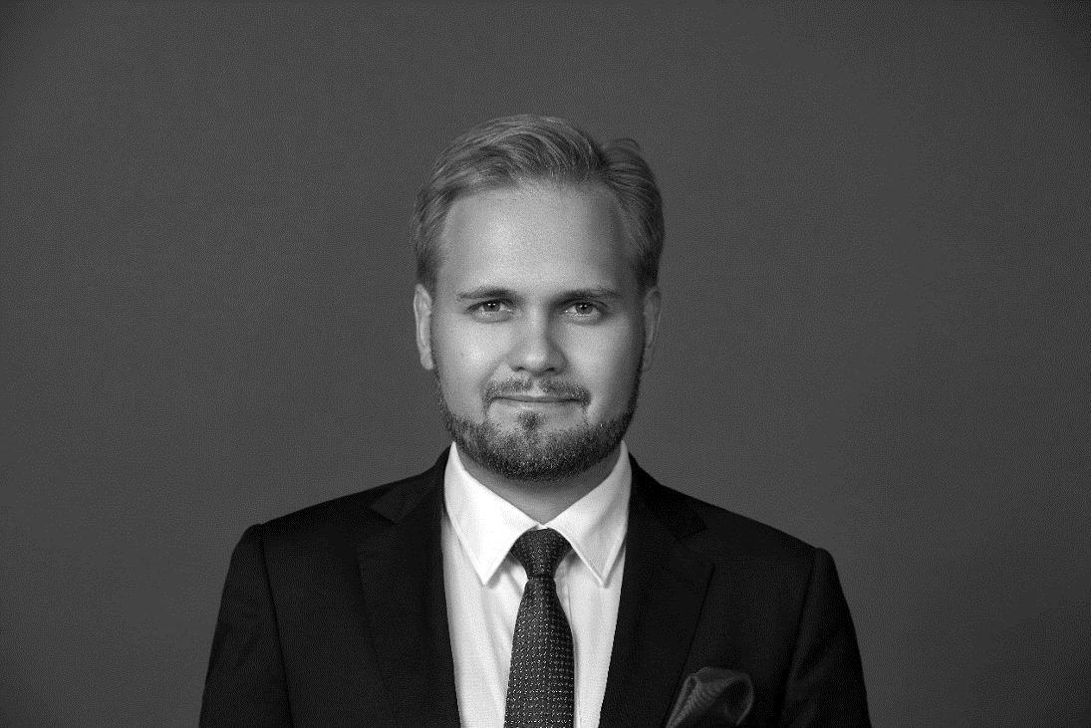


Если у Вас возникнут дополнительные вопросы:
Алексей Артюх
Партнер Taxology
+7 962 365-98-49
artyukh@taxology.ru
г. Москва, ул. Мишина, д. 14
+7 (495) 771-75-74
www.taxology.ru

Slide 18
О Taxology
Юридическая компания Taxology с 2002 года специализируется на сложных и неоднозначных вопросах корпоративного
Офис компании расположен в Москве, однако география услуг охватывает все регионы России
Taxology - одна из наиболее успешных юридических фирм в сфере разрешения налоговых споров: с 2015 года наши юристы одержали 21 победу в Верховном Суде РФ.
Среди клиентов Taxology известные российские и международные корпорации, более 25-ти из которых входят в рейтинг ТОП-100 по версии агентства РБК. Нам доверяют Альфа-банк, Балтика, Еврохим, Х5, Газпромнефть, Сибур и более десятка других крупных холдингов.
25+
5+
500+
компаний на абонентском консультационном обслуживании в 2018 году
ВУЗов пригласили наших юристов в качестве преподавателей
консультаций в год
3,7 млрд руб.
1,1 млрд руб.
50+
совокупный возврат налогов для одного из клиентов
самый крупный налоговый спор, выигранный в суде
налоговых споров в год ведут наши специалисты
18

